Slide 1

Programa académico CAMPUS
Programa:
Desarrollo FullStack

Slide 2



100% Gratuita para Jóvenes talentos entre los 17 y 26 años.
Hacer (Desarrollo Web, desarrollo APP)
Ser (habilidades grupales y emocionales)
Inglés (international teams)
Formación
Captamos y potenciamos el talento de los jóvenes para ubicarlos en fabulosas oportunidades
Empleo
Al salir de la etapa de aprendizaje, un Camper podrá ser parte de un proyecto productivo.
Emprender
Incubadora de Emprendimientos
Capacidad de formar equipos de emprendedores y desarrollar nuevos modelos de negocio.

Slide 3






Plan de formación
Inglés (1h)
Devs Skills
(4 h)
2
3
4
1
Ser (1h)
Devs Review
(2h)
Breaks
30 minutos (DS)
15 minutos (DR)

Slide 4
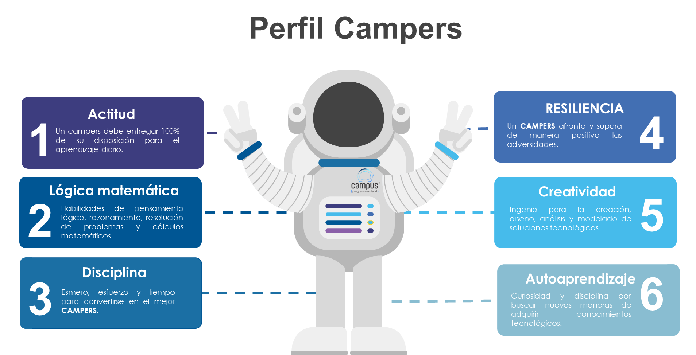
Perfil CAMPER

Slide 5
Brecha Digital!
A nivel mundial se ha detectado una importante brecha entre la necesidad de talento digital y la oferta de personal capacitado. Por ejemplo, un análisis realizado por (McKinsey & Company, 2017) con información del Observatorio TI, Informe Talent Gap realizado en Colombia por MINTIC, EAFIT & Infosys en 2017 indica que: “Colombia tiene una brecha de talento digital que llegaría a 160k-265k trabajos en 2025, donde 68k - 112k corresponderían a desarrolladores de software”. La situación se torna similar a nivel mundial y es por ello que se deben crear estrategias de formación, en especial, de programadores y desarrolladores de software.
(k->miles)

Slide 6
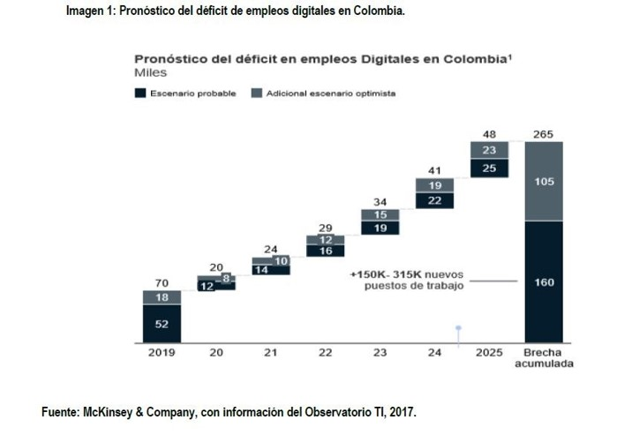
Brecha Digital!

Slide 7
Programa de formación - Estructura
Pensamiento Computacional:
Lógica y Programación Estructurada.
PSeINT
Python
Desarrollo WEB
Control de versiones
Programación Orientada a Objetos
Base de Datos (SQL-PLSQL):
HTML-CSS-JavaScript
Bootstrap
Git – GitHub
TypeScript – PHP
MySQL - PostgreSQL
Backend – Frontend:
Node JS
Laravel
Vui
React JS
Fundamentos de Programación
Programación Básica
Base de Datos
Control Versiones
Desarrollo FullStack

Slide 8

Encuentros Presenciales
Estrategias metodológicas
Para la presentación, explicación, desarrollo de los temas y las actividades con el formador en lo concerniente con los aspectos temáticos en las áreas de programación y desarrollo de software

Slide 9

Aprendizaje Basado en Retos (ABR)
Estrategias metodológicas
Durante el desarrollo del módulo, el estudiante se enfrentará a una serie de retos sobre problemas de manejo de información, que serán propuestos por el formador. Cada reto, le ayudará a los participantes a reforzar sus conocimientos y habilidades en los diferentes ejes temáticos desarrollados en las sesiones presenciales. Además, los retos deberán ser resueltos de manera individual por cada uno de los estudiantes en los tiempos definidos por el formador, con el apoyo a nivel de asesoría por parte de los tutores del módulo.

Slide 10

Aprendizaje Basado en Proyectos (ABP)
Estrategias metodológicas
Durante el desarrollo de todo el programa de formación, los estudiantes realizarán un proyecto, el cual implica un desarrollo de software, que permita aplicar y validar el proceso de aprendizaje, :

Slide 11
Programa académico CAMPUS
Programa:
Desarrollo FullStack

